Slide 1
22.Pager

Slide 2
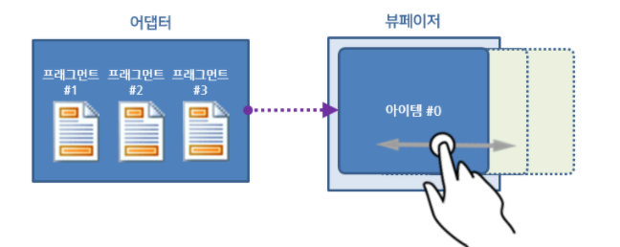
ViewPager
ViewPager -ViewPager는 좌우 스크롤을 통해 화면을 넘겨볼 수 있는 기능을 제공해준다.
-부분 화면 여러 개를 변환하여 보여주기 때문에 Fragment를 사용하여 구현하며,
-여러 개 중 하나를 선택하는 형태의 위젯이므로 리스트뷰와 같이 어댑터를 사용하여 데이터를 분배해 주어야 한다.

Slide 3
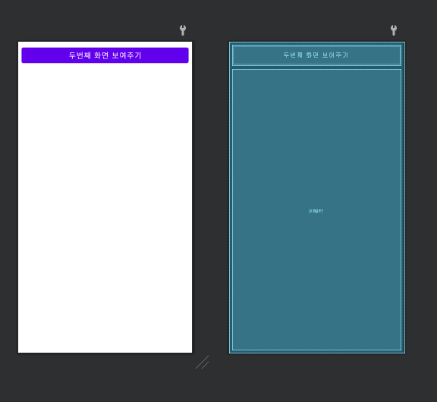
ViewPager
화면구성 MainActivity 버튼1개와 ViewPager
<androidx.viewpager.widget.ViewPager>

Slide 4
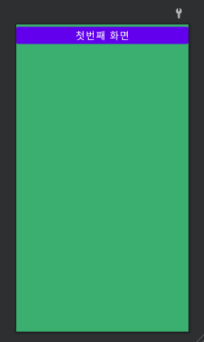

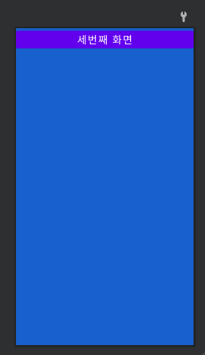
ViewPager
화면구성 Flagment -페이징 처리에 이용할 Flagment 3개를 만든다. (각각 background를 달리해 구별을 쉽게하기)

Slide 5
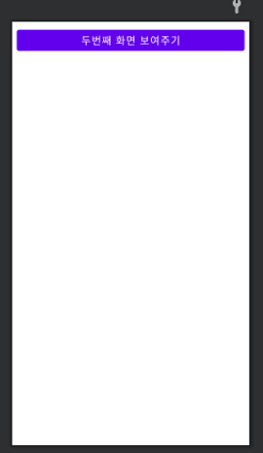
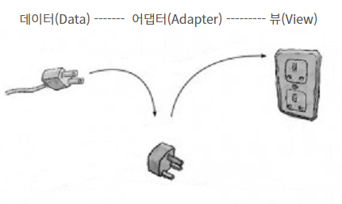
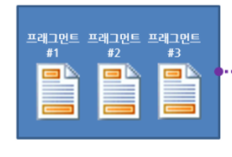
Adapter
Adapter의 사용 -Adapter는 보여지는 뷰와 그 뷰에 올릴 데이터를 연결하는 일종의 다리(Bridge)역할을 하는 객체 -Adpater에
View
Adapter
Data
Adapter
Data

Slide 6
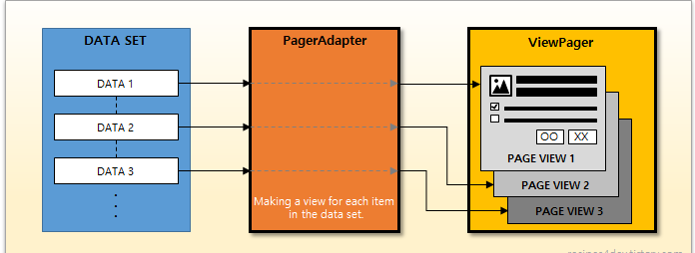
Adapter
Pager에 사용할 어댑터 (PagerAdapter)
MyPagerAdapter라는 class를 내부에 생성 -FragmentStatePagerAdapter클래쓰 상속 (FlagmentStatePagerAdapter는 PagerAdapter를 상속받은 클래쓰)
class MyPagerAdapter extends FragmentStatePagerAdapter
MyPagerAdapter adapter = new MyPagerAdapter(getSupportFragmentManager());

Slide 7
Adapter
Flagment를 초기화 하고 adpter에 add시킨 후 pager와 Adpater를 연결
Fragment1 fragment1 = new Fragment1(); Fragment2 fragment2 = new Fragment2(); Fragment3 fragment3 = new Fragment3();
//Flagment 초기화
adapter.addItem(fragment1); adapter.addItem(fragment2); adapter.addItem(fragment3); pager.setAdapter(adapter);
//adapter 에 fragment추가

Slide 8
Adapter
MyPagerAdapter Customizing
class MyPagerAdapter extends FragmentStatePagerAdapter{ ArrayList<Fragment> items = new ArrayList<>(); //자동으로 생성됨 public MyPagerAdapter(@NonNull FragmentManager fm) { super(fm); } public void addItem(Fragment item){ items.add(item); } @NonNull @Override public Fragment getItem(int position) { return items.get(position); } @Override public int getCount() { return items.size(); } }

Slide 9
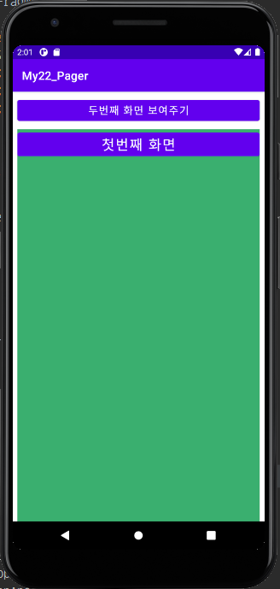
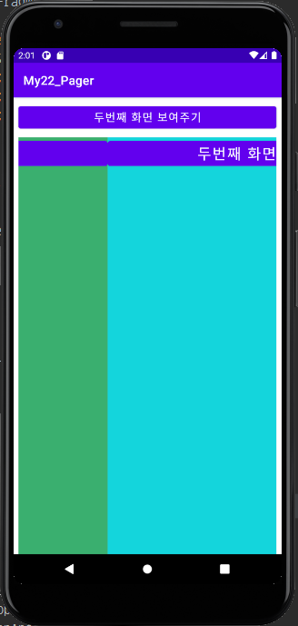
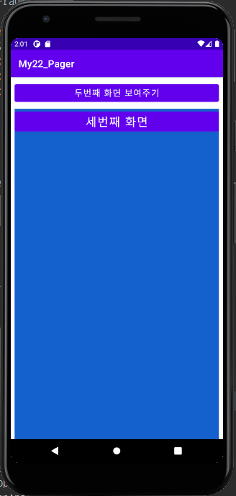
Adapter
실행결과

